Slide 1

МБДОУ «Пигаревский ДС»
Проект
«Занимательные игры с использованием игровых технологий В.В.Воскобовича»
Учитель – дефектолог, учитель – логопед: Никонова А.И.
Педагог – психолог: Баркина Е.А.
2022г

Slide 2
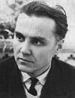
«Игра это самое серьезное дело. В игре раскрывается перед детьми мир, творческие способности личности. Без игры нет и не может быть полноценного умственного развития. Игра – это огромное светлое окно, через которое в духовный мир ребенка вливается жизненный поток представлений, понятий об окружающем мире. Игра – это игра, зажигающая огонек пытливости и любознательности». В.А.Сухомлинский
Актуальность

Slide 3
Инклюзивные тенденции в российском образовании ставят перед педагогами образовательных организаций сложную задачу: организовать предметно – развивающую среду таким образом, чтобы она способствовала развитию детей, как с нормой развития, так и с ограниченными возможностями здоровья. Современные требования к дошкольному образованию ориентируют педагогов на развивающее обучение, диктуют необходимость использования новых технологий, при которых синтезировались бы элементы познавательного, игрового, поискового и учебного взаимодействия в процессе интеллектуального развития дошкольников. Использование развивающих игр в коррекционно – педагогическом процессе позволяет перестроить образовательную деятельность: перейти от привычных занятий с детьми к познавательной игровой деятельности, организованной взрослым, а на более поздних этапах – и самостоятельной. Игровые технологии В.В.Воскобовича – это необыкновенные пособия, которые соответствует современным требованиям в развитии дошкольника с особыми возможностями здоровья. Их простота, незатейливость, большие возможности в плане решения воспитательных и образовательных задач неоценимы в работе с детьми с особыми возможностями здоровья. Игры подобного рода психологически комфортны. Ребенок складывает, раскладывает, упражняется, экспериментирует, творит, не нанося ущерба себе и игрушке. Игры мобильны, многофункциональны, увлекательны, а также способствуют развитию мышления у детей дошкольного возраста с особыми возможностями здоровья. Принципы заложенные в основу этих игр – интерес-познание-творчество - становятся максимально действенными. Игровые технологии Вячеслава Вадимовича Воскобовича соответствуют всем требованиям ФГОС и раскрывают каждую из пяти областей развития ребенка.

Slide 4
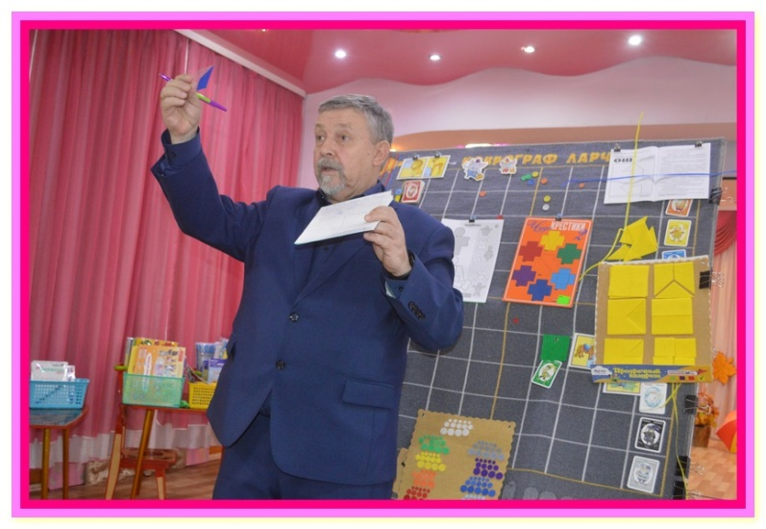
Методическое обоснование
Цель
Успешность любой разработки , любой технологии зависит не только от оригинальности идеи, но и от ее научной обоснованности, возможности методического описания и распространения. Часто игра существовала, как отдельный прием, средство, но уровень методического обоснования, описания, возможности мультимодульного использования переводят ее в разряд технологий, конструкторов коррекционно – образовательного процесса. Это особое отношение к игре прослеживается во всех авторских разработках, во всех развивающих играх В.В.Воскобовича.
Создание социально-педагогической развивающей среды, включающей специально организованное предметно-игровое пространство для обеспечения развития элементарных представлений у дошкольников с ОВЗ. Вовлечение детей старшего дошкольного возраста в игровую деятельность и развитие познавательной, речевой, двигательной и творческой активности с помощью пособий В.В.Воскобовича.

Slide 5
Задачи
- Формировать у детей базисные представления (об окружающем мире, математических, речевых умений).
-Адаптировать технологии В.В.Воскобовича к программе «От рождения до школы» (под редакцией Н.Е.Вераксы, Т.С.Комаровой, Э.М.Дорофеевой).
-Учить детей фантазировать, придумывать сказки.
-Способствовать формированию познавательного интереса, обобщить, уточнить ранее полученные знания.
-Развитие логическое мышление, память, внимание, творческое воображение, интерес к познавательной деятельности.
- Способствовать обогащению активного словаря, формированию грамматически правильного строя речи.
-Создавать условия для активной, самостоятельной, творческой, игровой деятельности детей.
-Развивать коммуникативные навыки.
-Воспитывать уважение к участникам игр, взаимопомощь.
- Воспитывать любознательность, интерес к игровой деятельности детей.

Slide 6
Новизна
*Выявление эффективности применения игровой технологии как средства развития интеллектуальных и творческих способностей дошкольников при организации образовательной деятельности.
*Популяризация идеи использования игр В.В.Воскобовича среди родителей МБДОУ «Пигаревский ДС».

Slide 7
Характеристика проекта *Специализированный *Коррекционно – педагогический *Открытый *Долгосрочный
Учитель-дефектолог, учитель-логопед, педагог психолог
Дети
Родители
Воспитатели группы №4 «Звёздочки», тьютор
Участники проекта

Slide 8
Ожидаемые результаты
Дети
Формирование у детей умения прослеживать, понимать причинно-следственные связи и на их основе делать логические выводы. Задействовать творческое воображение как основа креативности. Закреплять навыки контроля и самоконтроля в процессе умственной деятельности.
Родители
Повышение уровня заинтересованности родителе (законных представителей) в применении игровой технологии.
Конструирование модели взаимодействия педагогического коллектива ДОУ и родителей воспитанников.
Педагоги
Повышение профессионального уровня методической компетентности педагога в области пременения технологии В.В. Воскобовича в раках реализации ФГОС ДОУ.
Совершенствование развивающей предметно-пространственной среды, отвечающей современным требованиям ФГОС ДОУ.
Самореализация.

Slide 9
Этапы проекта
1 Этап
Подготовительный
(сентябрь 2022-2023 учебный год)
2 Этап
Основной
(октябрь-апрель 2022-2023 учебный год)
3 Этап
Заключительный
(май 2022-2023 учебный год)

Slide 10
Подготовительный этап
Подробное рассмотрение известного авторского игрового материала, многочисленных новинок методической литературы с изучением практического применения материала.
Подбор программно-методического материала по деятельности.
Определение цели и задач данного опыта работы, ожидаемых результатов.
Адаптация игр и игровых упражнений В.В.Воскобовича к коррекционному направлению работы.
Составление перспективного плана работы с использованием программного и развивающего игрового материала.
Разработка конспектов индивидуально-подгрупповой деятельности с использованием игровой технологии.
Создание предметно-пространственной развивающей среды: подбор игрового и дидактического оборудования.
Разработка консультаций, мастер-классов для педагогов.
Разработка плана работы с родителями (законными представителями).

Slide 11
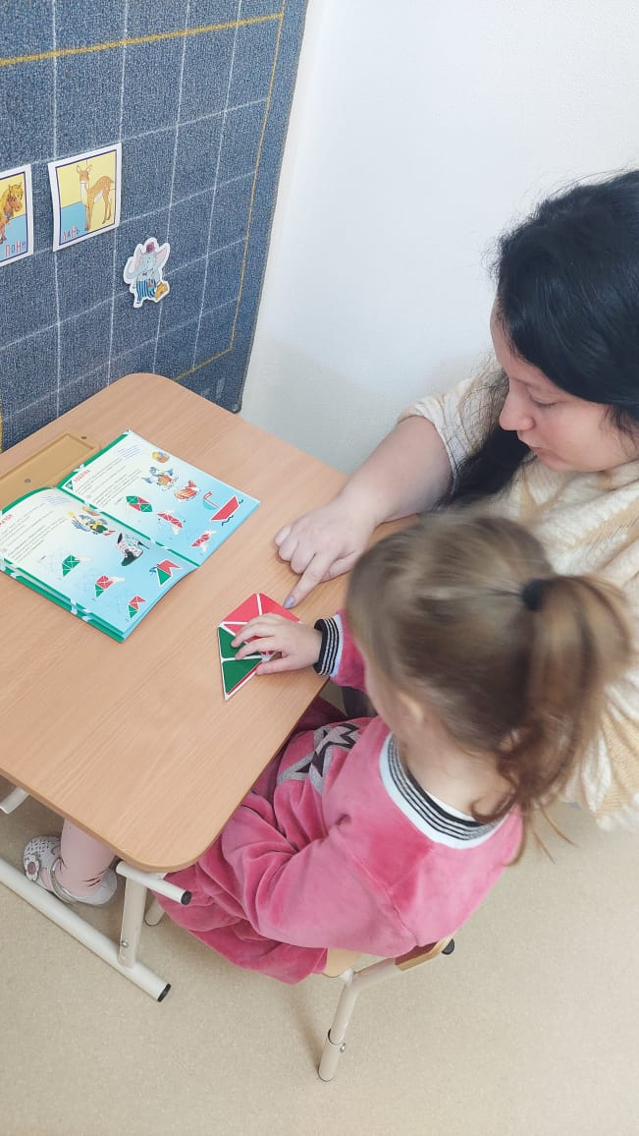
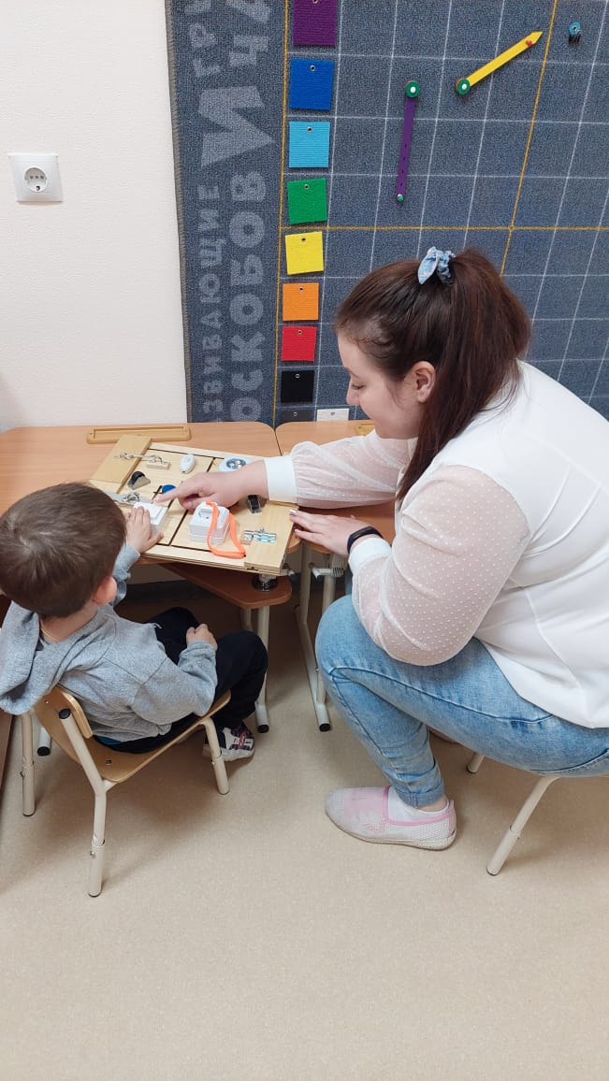
Основной этап
коррекционно-развивающая работы с использованием адаптированных элементов игровой технологии В.В.Воскобовича.
проведение фронтальной, индивидуально-подгрупповой коррекционной работы.
координирование совместной деятельности с педагогами ДОУ и родителями.

Slide 12

Модель включения технологии В.В. Воскобовича в коррекционную работу
Речь
Моторная сфера
Коррекционно-речевые задачи
Когнитивные процессы

Slide 13
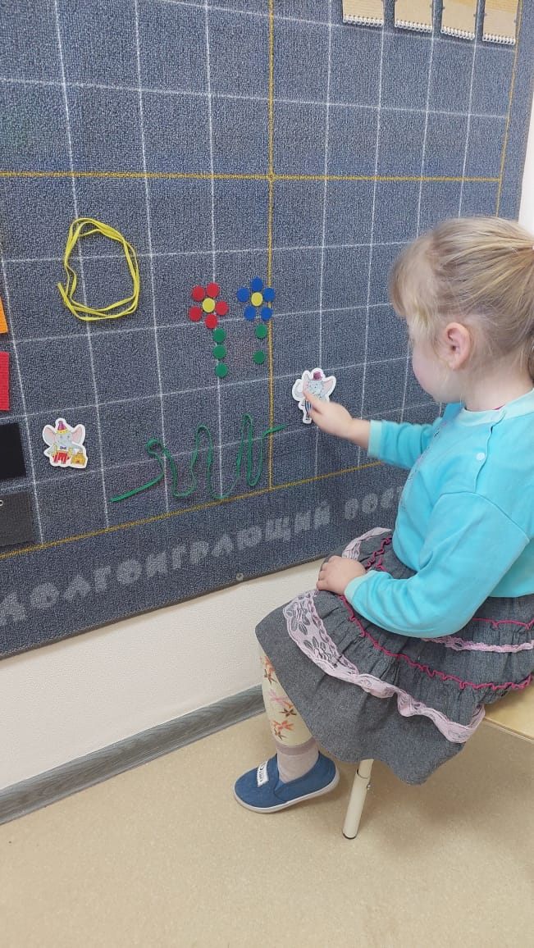
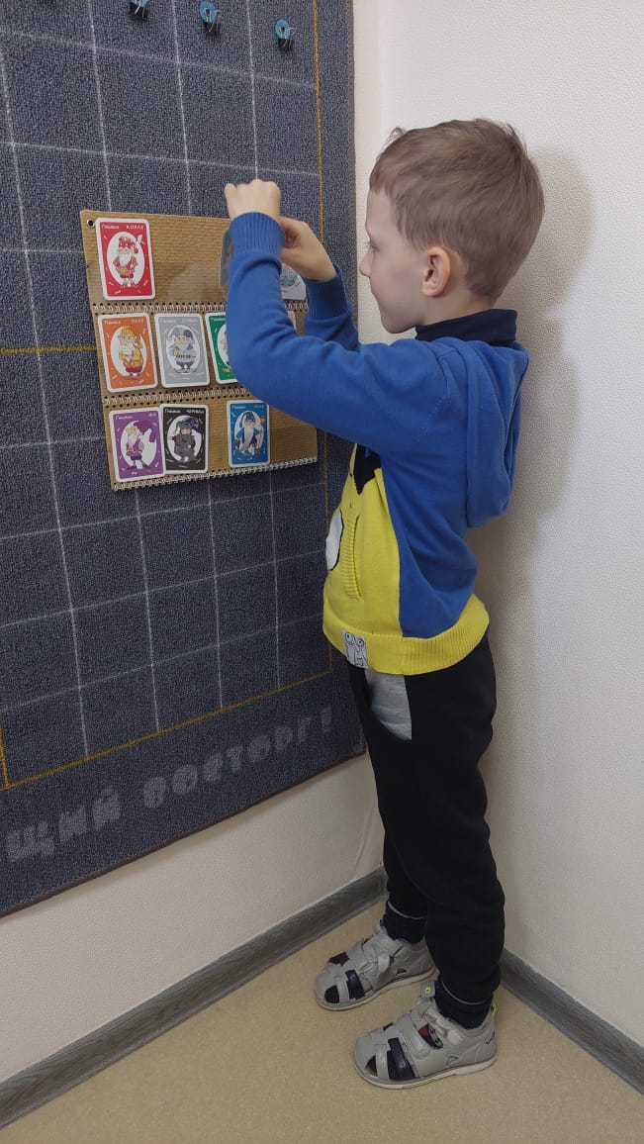
Особенность игр В.В.Воскобовича при их применении в коррекционной работе:
Коврограф «Ларчик»
Конструктивность элементов. Игры включают отдельные элементы, которые являются средствами конструирования. Все эти элементы могут использоваться в различных комбинациях на коррекционных занятиях.
Широкий диапазон участников игр. Одна и та же игра привлекательна для детей любого возраста. Это возможно потому, что в ней есть упражнения в одно-два действия для малышей и сложные многоступенчатые задачи для старших детей.
Многофункциональность. С помощью одной игры можно решать большое количество коррекционно-образовательных задач. В отличие от других дидактических разработок, материал изложен так просто, что им могут воспользоваться родители, педагоги и воспитатели без дополнительного обучения.
Сказочная «огранка». Интерес детей к сказкам - это и дополнительная мотивация, и модель опосредованного коррекционного обучения.

Slide 14
Формы работы с педагогами и родителями
Консультации
Мастер-классы
Памятки
Открытые показы коррекционной деятельности
Выступления

Slide 15
Заключительный этап
Сопоставление полученных результатов с прогнозируемыми.
Подведение итогов коррекционно-развивающей работы.
Оформление результатов проекта презентацией.
Представление презентации проекта детям, родителям, педагогам «Мы играем в игры Воскобовича».
Обобщение опыта на уровне ДОУ.
Подготовка и проведение фотовыставки.

